Slide 1
Ястремская Татьяна Васильевна – воспитатель.
Образование – высшее, ИГПУ- 2001 год, преподаватель дошкольной педагогики и психологии.
Стаж педагогической работы – 16 лет.
Стаж в данном учреждении – 13 года.

Slide 2
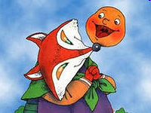
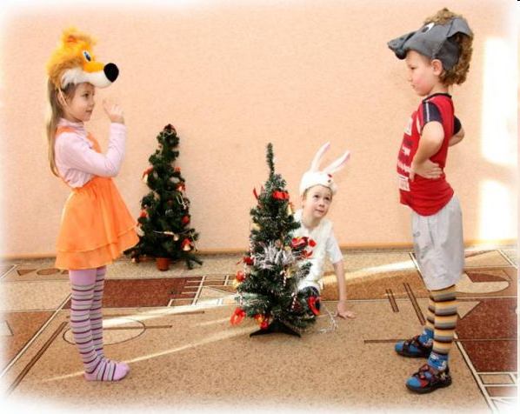
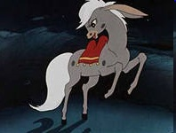
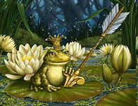
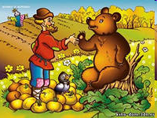
Муниципальное бюджетное дошкольное образовательное учреждение г. Иркутска детский сад комбинированного вида № 129
«Влияние русских народных сказок на развитие связной речи детей старшего дошкольного возраста»
Иркутск, 2013

Slide 3
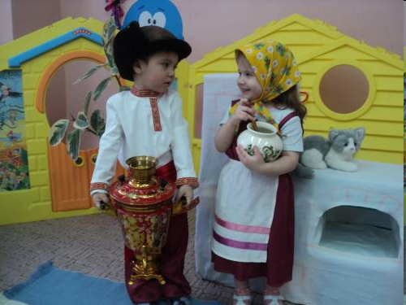
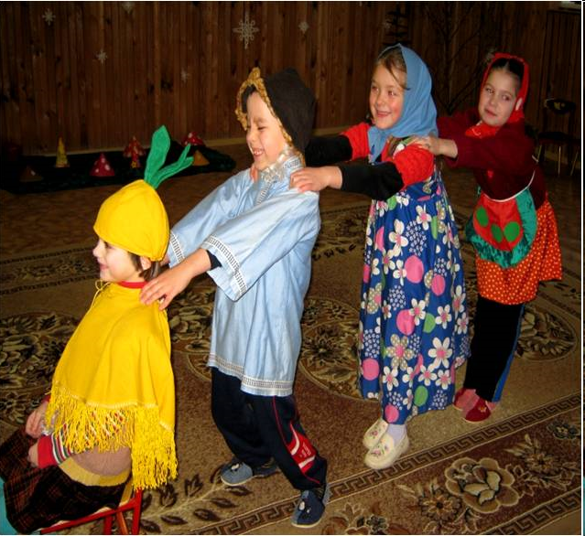
Актуальность выбора
Самая существенная черта русского народного промысла - праздничное ощущение радости. Русский народ создал русский язык, красивый, как радуга после весеннего ливня, меткий, как стрелы, певучий и богатый, задушевный, как песня над колыбелью. Л. Н. Толстой

Slide 4
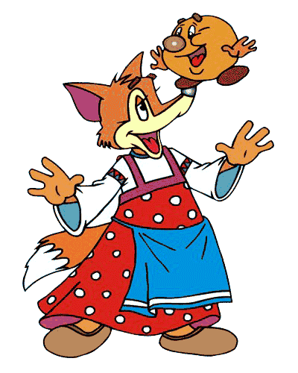
Языковая мощь русского народа
Выразительность
Юмор
Яркость
Образность
Русские народные сказки
Живые и образные выражения
Простота
Меткость языка

Slide 5
Объект исследования: развитие связной речи детей старшего дошкольного возраста. Предмет исследования: русские народные сказки как средство развития связной речи детей старшего дошкольного возраста.

Slide 6
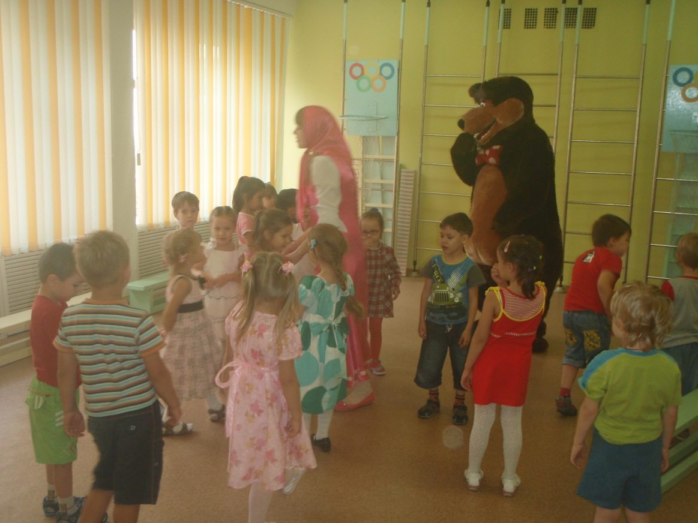
ЦЕЛЬ: выявление влияния русских народных сказок на развитие связной речи старших дошкольников

Slide 7
ЗАДАЧИ:
Проанализировать психолого-педагогическую литературу по данной проблеме;
Выявить возможность использования русских народных сказок в непосредственно-образовательной деятельности по коммуникации и в повседневном общении;
Разработать систему мероприятий для детей старшего дошкольного возраста на основе использования русских народных сказок

Slide 8
Этапы исследования:
1 этап – констатирующий эксперимент.
2 этап – формирующий эксперимент.
3 этап – контрольный эксперимент.

Slide 9
КРИТЕРИИ ЭФФЕКТИВНОСТИ
(М.М. Алексеевой, В.И. Яшиной):
I уровень – высокий - ребенок активен в общении, умеет слушать и понимать речь, строит общение с учетом ситуации, легко входит в контакт с детьми и педагогом, ясно и последовательно выражает свои мысли, умеет пользоваться формами речевого этикета, умеет задавать и отвечать на вопросы, своевременно вступать и завершать диалог.
II уровень - средний - ребенок умеет слушать и понимать речь, участвует в общении чаще по инициативе других, умение пользоваться формами речевого этикета неустойчивое, при общении допускает ошибки и незначительные паузы, умеет отвечать на вопросы, умеет вступать в диалог.
III уровень – низкий - ребенок малоактивен и малоразговорчив в общении с детьми и педагогом, невнимателен, редко пользуется формами речевого этикета, не умеет последовательно излагать свои мысли, точно передавать их содержания, словарь ребенка скуден, не умеет задавать и отвечать на вопросы, не всегда завершает диалог.

Slide 10
Констатирующий эксперимент

Slide 11
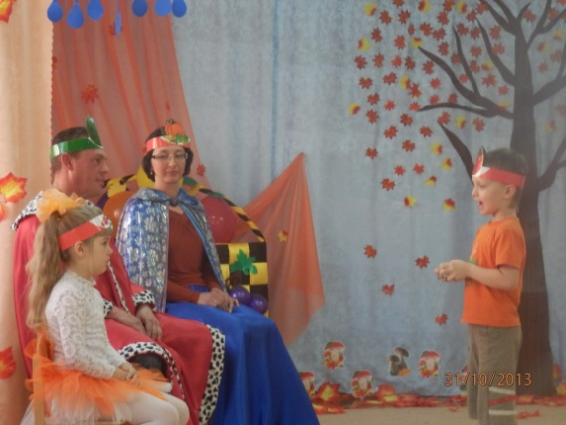
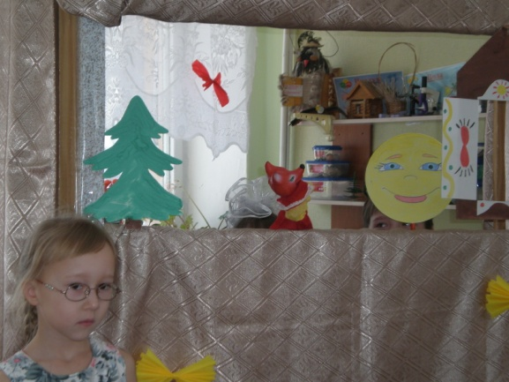
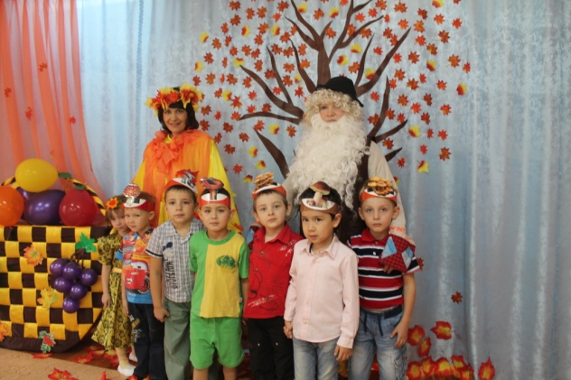
Формирующий эксперимент
Пьеса-сказка «Колобок-ледяной бок»
Пьеса-сказка «Страна счастья»
Музыкальный спектакль «Царевна-лягушка»
Викторина
Театрализованные игры
Игры-драматизации

Slide 12
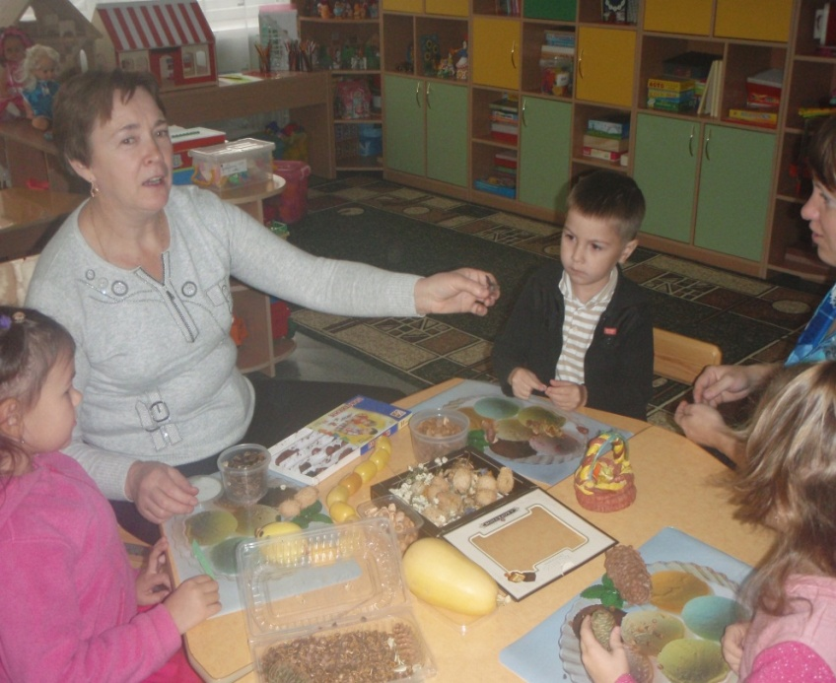
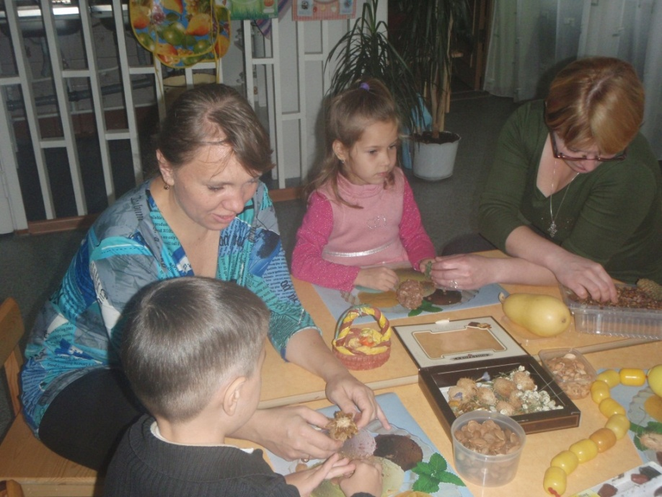
Работа с родителями
Участие родителей в подготовке
Выставки из природного материала
«Моя любимая сказка»

Slide 13
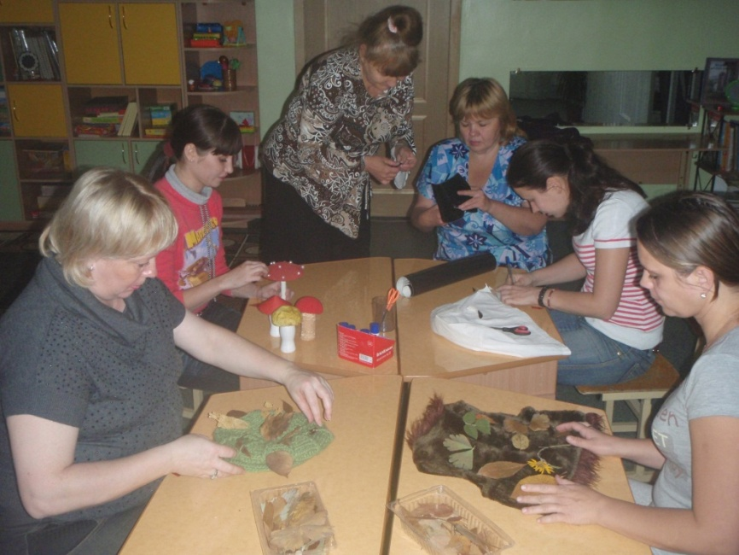
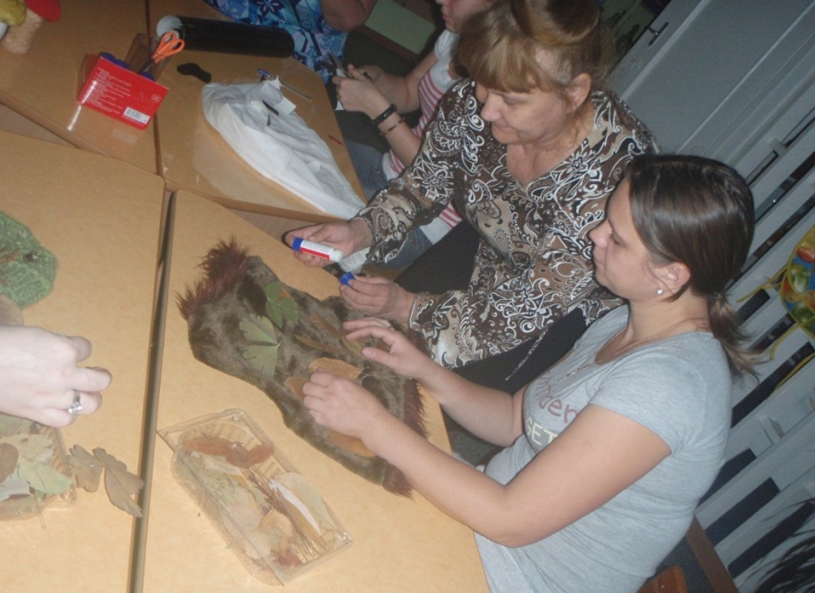
Семинар-практикум для воспитателей «Изготовление театральных атрибутов»

Slide 14
Контрольный эксперимент

Slide 15
Наши достижения:
1. Диплом за участие в городском конкурсе на лучшую книжку – малышку по пропаганде здорового образа жизни «Сказки о здоровье»
2. Диплом за участие в муниципальном конкурсе идей в фотоматериалах «Мой здоровый образ жизни».
3. Сертификат в конкурсе детских рисунков «Все краски осени».
4. Диплом за участие в городском конкурсе плакатов по пропаганде здорового образа жизни «Я, ты, он, она: мы – здоровая страна!»
5. Сертификат за участие во Всероссийском творческом фотоконкурсе «Пасха своими руками»
6. Диплом за 2 место в муниципальном конкурсе детского творчества на противопожарную тему: «Утром, вечером и днем, осторожен, будь с огнем!»

Slide 16
СПАСИБО ЗА ВНИМАНИЕ!

